Slide 1
Role technologií v poruchách příjmu potravy (PPP) Mgr. Martina Šmahelová Mgr. Michal Čevelíček, Ph.D. PSY279 Zdraví a internet Podzim 2017

Slide 2
Vliv digitálních technologií na ppp – negativní vlivy
Prohlížení pro-ED obsahů může evokovat a zvyšovat nespokojenost s body image u vulnerabilních populací:
např.. lidi s PPP, lidi kteří věří v ideál krásy, obézní lidi nebo lidi s nadváhou, lidi s nízkým sebevědomím…
(Rodgers , Lowy, Halperin, & Franko, 2016)
Prohlížení idealizovaných obsahů (zobrazujících ideály krásy – např. štíhle ženy s ideálními křivkami) může u
obecné populace zvyšovat depresivní symptomy a hněv, a snižovat sebevědomí
u vulnerabilních populací může mít škodlivé dopady
(Hausenblas et al., 2013)
Užívání internetu může zvyšovat sociální porovnávání, které je spojené s obavami ohledně stravování a body image
(Rodgers & Melioli, 2016)

Slide 3
Vliv digitálních technologií na ppp – pozitivní vlivy
Používání technologií může:
snižovat stud, který je obvykle přítomný u lidí s PPP
zvyšovat dostupnost léčby
pomoct identifikovat rizikové osoby, které potřebují léčbu a následně jim nabídnout pomoc
(Skårderud, 2003)
Pro-ED komunity můžou poskytnout:
nějaký druh podpory v těžkých obdobích
možnosti jak se vyrovnat se sigmou, kterou sebou nesou PPP
možnost sebe-vyjádření
(Gale, Channon, Larner, & James, 2016; Yeshua-Katz & Martins, 2013)

Slide 4
Internet a užívání sociálních medií
Vztah k tělesnému obrazu a PPP
Teoretický model podle Rachel F. Rodgers (2016)
Vychází z analýzy pěti teoretických přístupů
sociocultural theory
social identity theory
gratification theory
impression management theory
self-objectification theory

Slide 5
Teoretický model podle Rachel F. Rodgers
Zahrnuje tři způsoby užívání internetu a sociálních medií
Tři úrovně interakce mezi uživatelem a technologií
1. Impersonální nástroj
2. Obecná sociální platforma
3. Speciální sociální platforma

Slide 6
1. Impersonální nástroj
Používání internetu bez sociální interakce s ostatními uživateli
Probíhají interakce na úrovni personalizace obsahu
Reklamy, doporučené stránky
(podle způsobu, jakým uživatel používá internet)
Sociocultural theory
sociální srovnávání
→ internalizace ideálu krásy
→ nespokojenost s vlastním tělem
→ symptomatologie PPP
Notes:
přidat příklady

Slide 7
2. Obecná sociální platforma
Sociální kontakt prostřednictvím sociálních sítí
Facebook, Twitter, Instagram
Sebeprezentace skrze vrstevnické vztahy
SNS umožňují vkládání obsahu (statusy, fotky…)
→ utváření online prezentace svého já
→ ostatní uživatelé reagují na tuto prezentaci
→ úprava své online sebeprezentace

Slide 8
2. Obecná sociální platforma - Teorie
Self-objectification theory
Zpětná vazba (pozitivní i negativní) může podporovat internalizaci ideálu krásy a zvýšení zaměření pozornosti na vlastní tělesnou konstituci
→ pocity studu z vlastního těla
→ nespokojenost s vlastním tělem
→ symptomatologie PPP

Slide 9
2. Obecná sociální platforma – Teorie I
Impression management theory
Potřeba kladné sebeprezentace online může vést k vytvoření ideálního já coby součásti identity, které však není dosažitelné v offline světe
→ sociální srovnávání s nedosažitelným já prezentovaným online
→ zvýšení nespokojenosti s reálným já v kontrastu s ideálním já
→ úzkost z představy, že reálné já je nedostatečné
→ snaha zlepšit reálné já pomocí diet
→ symptomatologie PPP

Slide 10
2. Obecná sociální platforma – Teorie II
Gratification theory
Sebehodnocení založené na externích faktorech (online názoru jiných) – může vést k častějšímu užívání internetu za účelem získat uspokojení a gratifikaci z pozitivní zpětné vazby

Slide 11
3. Speciální sociální platforma
Participace v tematicky vymezených komunitách
zaměření na cvičení a diety
extrémnější formy (pro-ana, pro-mia)
Emočně nejangažovanější způsob interakce
Existují pouze v online světě
Obvykle chybí podpora off-line vztahů
Odstranění diskrepance mezi online a offline světy

Slide 12
3. Speciální sociální platforma
Social identity theory
Může dojít ke ztotožnění online já s reálným já (jsem přijatá jako hubnoucí)
→ stigmatizace off-line (potřebuji zhubnout ještě víc, aby online přijetí pokračovalo)
→ zvýraznění patologického chování a názorů interakcí s malou skupinou lidí stejného názoru, která se izoluje od odmítavých názorů a ostatních skupin
→ falešný konsenzus (je dobré hubnout a používat laxativa, zvracet…)
→ bariéra k uzdravení a léčbě
Notes:
VÍCE NASTUDOVAT JEDNOTLIVÉ TEORIE
doplnit autory studie
vypíchnout rozdíly mezi teoriemi SIT a IMT
SIT mluví také o ingroup a outgroup -> fokus je skupinová dynamika ingroup a ignorace outgoup
IMT se zaměřuje spíše na jednotlivce a jeho identitu -> symptomy jsou důsledkem porouchané identity
cílem je zopakovat teorie, které se naučili v sociální psychologii a ukázat, jak je možné je aplikovat na reálný svět

Slide 13
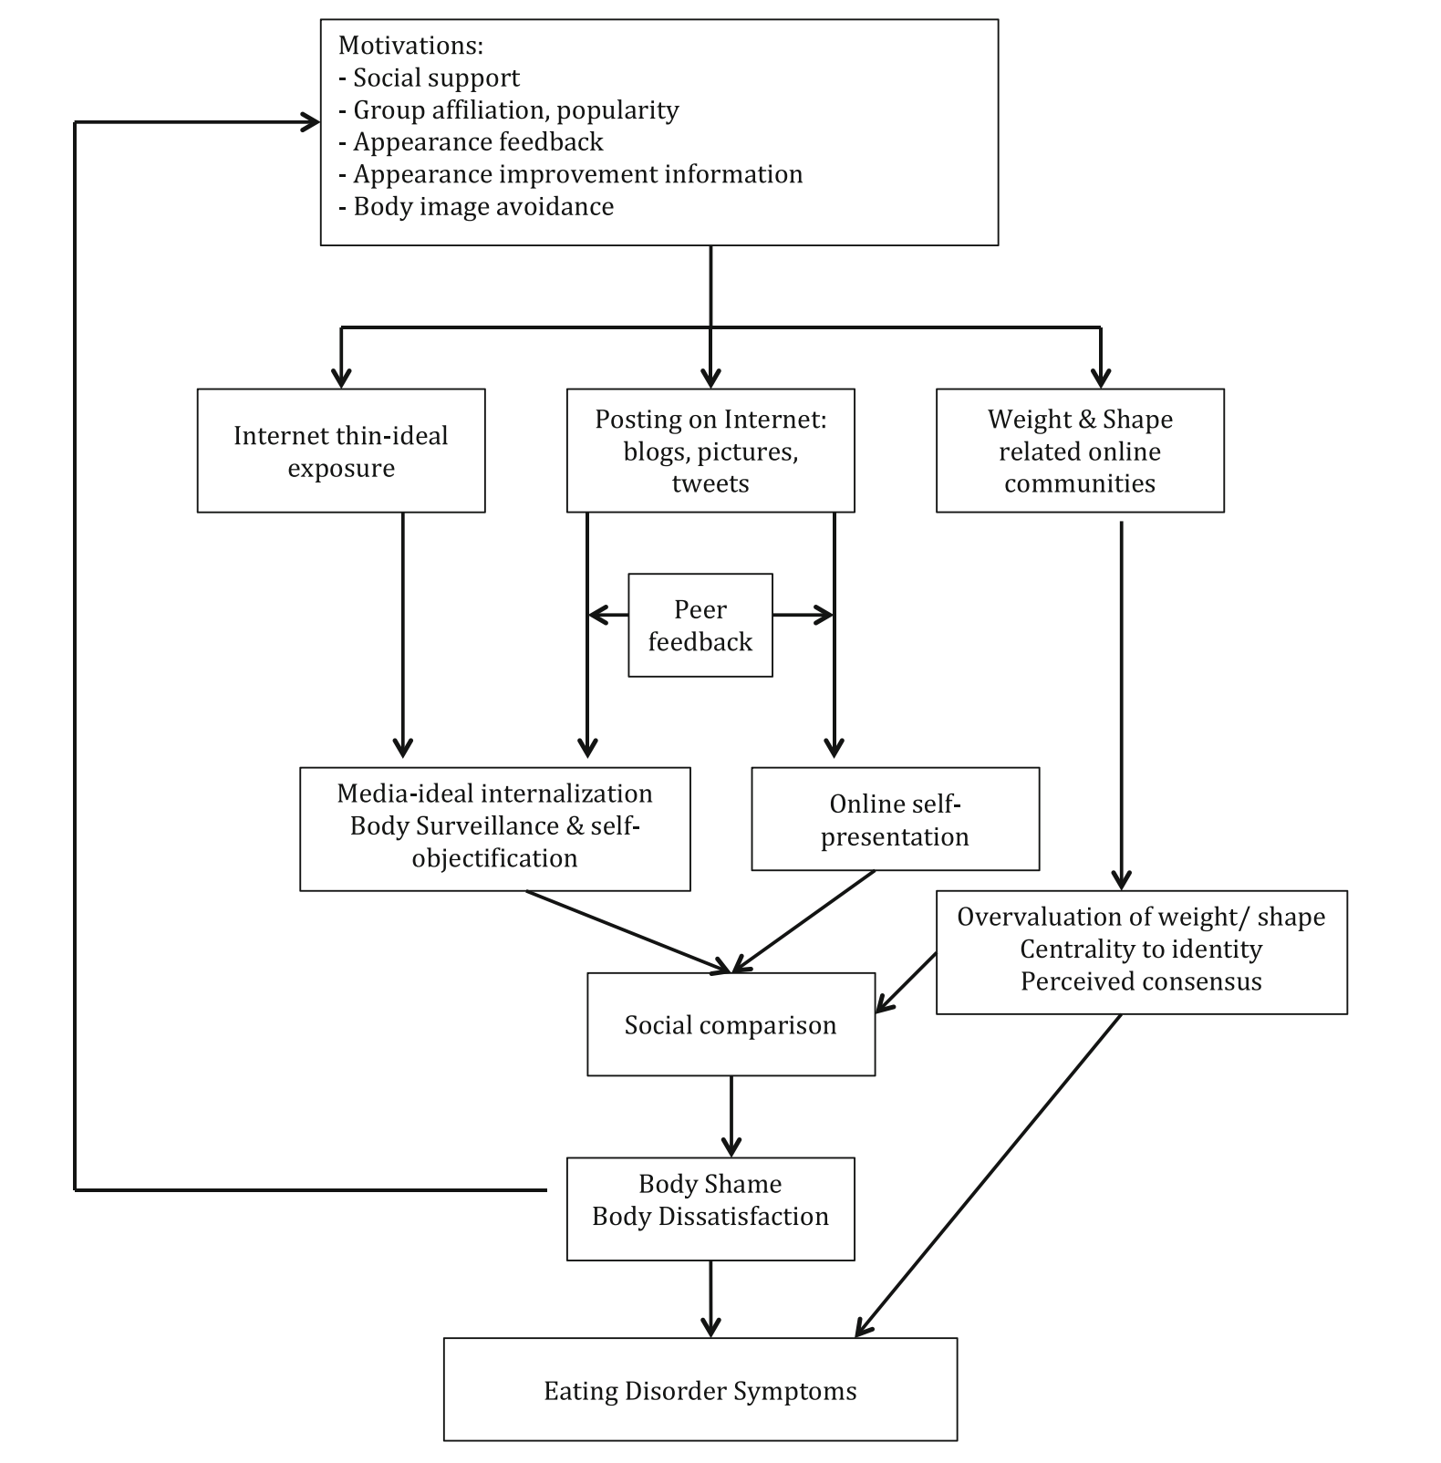

Slide 14
Development of a Smartphone Application for Eating Disorder Self-Monitoring
108,996 uživatelů si stáhlo aplikaci
48,830 uživatelů uvedlo věk
průměr 22 let (od13 do 77 let) 67% (n 5 32,572) uživatelů mělo pod 25 let
57,940 uživatelů uvedlo pohlaví
87.2% (50,497) ženy a 12.8% (7,452) muži
(Tregarthen, Lock, & Darcy, 2015)

Slide 15
Development of a Smartphone Application for Eating Disorder Self-Monitoring
24,643 odpovědělo na otázku, jak často využívají profesionální pomoc
46% (n 511,336) – momentálně nevyužívají žádnou léčbu
39.6% léčba týdne nebo měsíčně (n 56,633 n 53,139)
14.4% (n 53,535) zvolili odpověď jiné
Trvání symptomů reportovalo 24,643 uživatelů
80% (n 519,715) výskyt ED symptomů po dobu 5–10 let
medián 5 roků (rozsah od dvou týdnů do 65 let)
(Tregarthen, Lock, & Darcy, 2015)

Slide 16
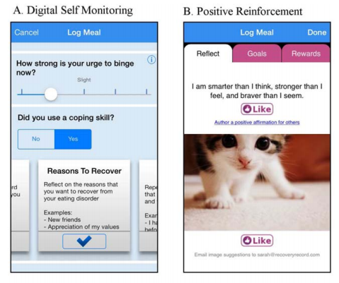

Slide 17
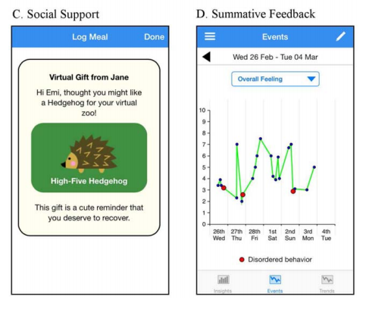

Slide 18
Použitá literatura
Gale, L., Channon, S., Larner, M., & James, D. (2016). Experiences of using pro-eating disorder websites: a qualitative study with service users in NHS eating disorder services. Eating and Weight Disorders - Studies on Anorexia, Bulimia and Obesity, 21(3), 427–434. https://doi.org/10.1007/s40519-015-0242-8
Hausenblas, H. A., Campbell, A., Menzel, J. E., Doughty, J., Levine, M., & Thompson, J. K. (2013). Media effects of experimental presentation of the ideal physique on eating disorder symptoms: A meta-analysis of laboratory studies. Clinical Psychology Review, 33(1), 168–181. https://doi.org/10.1016/j.cpr.2012.10.011
Rodgers, R. F. (2016). The relationship between body image concerns, eating disorders and internet use, part II: An integrated theoretical model. Adolescent Research Review, 1(2), 121–137. https://doi.org/10.1007/s40894-015-0016-6
Rodgers, R. F., & Melioli, T. (2016). The relationship between body image concerns, eating disorders and internet use, part I: A review of empirical support. Adolescent Research Review, 1(2), 95–119. https://doi.org/10.1007/s40894-015-0016-6
Rodgers, R. F., Lowy, A. S., Halperin, D. M., & Franko, D. L. (2016). A meta‐analysis examining the influence of pro‐eating disorder websites on body image and eating pathology. European Eating Disorders Review, 24(1), 3–8. https://doi.org/10.1002/erv.2390
Skårderud, F. (2003). Sh@ me in Cyberspace. Relationships without faces: the e‐media and eating disorders. European Eating Disorders Review, 11(3), 155–169. https://doi.org/10.1002/erv.523
Tregarthen, J. P., Lock, J., & Darcy, A. M. (2015). Development of a smartphone application for eating disorder self-monitoring. International Journal of Eating Disorders, 48, 972–982. doi:10.1002/eat.22386

Slide 19
Děkujeme za pozornost ☺

